Slide 1
Graph

Slide 2
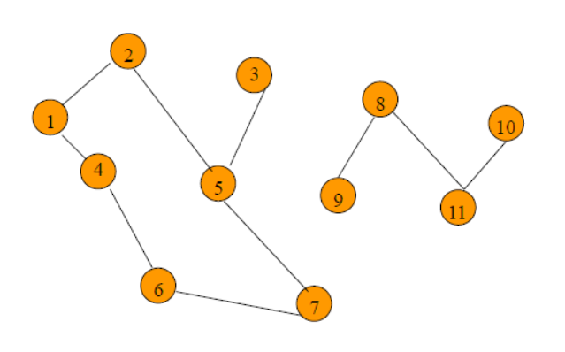
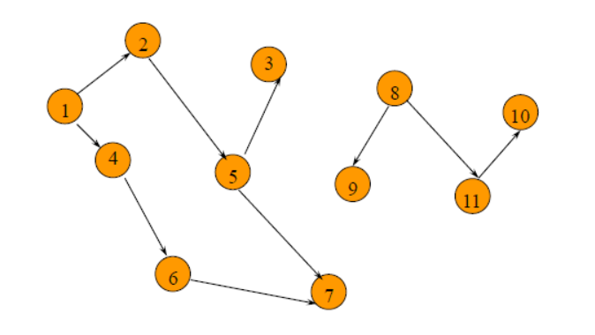
그래프란?
→ 자료 간의 관계가 망구조와 같이 복잡한 경우에 사용하는 비선형 자료구조
표현식 : G = (V, E)
→ V : Vertex(=node) E : edge
그래프 VS 트리
→ Root 노드의 부재
→ 노드 간 연결에 대한 규정 X
< Directed Graph >
< Undirected Graph >

Slide 3
< Directed Graph >
< Undirected Graph >
Edge = (u,v) 일 때
Vertex(node) = n
→ edge의 최대 개수 = n(n-1)
Edge = (u,v) 일 때
Vertex(node) = n
→ edge의 최대 개수 = n(n-1)/2
Degree = Vertex(node)에 붙은 간선의 개수
in-degree : Directed 그래프 상 Vertex로 들어오는 선의 개수
out-degree : Vertex에서 나가는 선의 개수

Slide 4
표현 방식 : 인접 행렬
3
 | 1 | 2 | 3 | 4 | 5
1 | 0 | 1 | 0 | 1 | 0
2 | 1 | 0 | 0 | 0 | 1
3 | 0 | 0 | 0 | 0 | 1
4 | 1 | 0 | 0 | 0 | 1
5 | 0 | 1 | 1 | 1 | 0
1
5
2
4

Slide 5
표현 방식 : 인접 리스트
3
1
2
3
4
5
2
5 | 1
2 | 3
1
5
2
4

Slide 6
깊이 우선 탐색(Depth First Search)
→ 보통 모든 노드를 방문하고자 하는 경우에 선택(완전탐색)
→ 주로 스택을 이용해 구현됨
꺼낸 값의 자식 노드를 스택에 넣은 후 꺼낸 값을 출력
탐색 원리
A
D
1
2
F
4
3
C
B
E
5

Slide 7
너비 우선 탐색(Breadth First Search)
→ 특정 목표를 향한 탐색 시 사용
→ 큐을 이용해 구현됨
최초 노드를 꺼낸 후 해당 노드의 자식 노드를 큐에 넣고
탐색 원리
A
D
3
F
1
2
C
5
B
E
4
https://www.youtube.com/watch?v=_hxFgg7TLZQ&t=329s
최단경로(다익스트라 알고리즘) :
https://blog.naver.com/sk2ckr/221390093381

Slide 8
스패닝 트리
→ 무방향 그래프 상에서 모든 꼭지점이 연결된 하나의 트리(순회X)
최소 스패닝 트리(Minimum Spanning Tree)
→ 여러 스패닝 트리 중 간선의 가중치의 합이 가장 최소인 트리
1
1
3
2
3
2
4
4
5
5
< Spanning Tree >
< Minimum Spanning Tree >

Slide 9
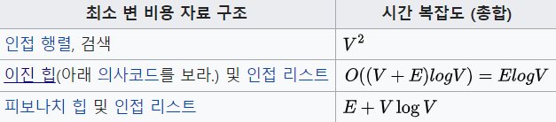
MST 구현 알고리즘
크러스컬 알고리즘(kruskal algorithm)
- 모든 간선의 가중치를 오름차순으로 정리
- 가중치가 작은 간선을 선택
- 매 절차에서 순회 생성 검사
(유니온-파인드 알고리즘)
Quick Sort 기준 시간 복잡도 : O(E log E)/O(E log V)
-> 노드에 상관없이 간선의 수가 적을수록 효율적
2. 프림 알고리즘(Prim algorithm)
- 특정 한 노드를 선택
- 해당 노드부터 가중치가 가장 적은 간선을 선택
구현 방식에 따라 복잡도가 다름
-> 노드의 수가 적을수록 효율적
Kruskal : https://ko.wikipedia.org/wiki/크러스컬_알고리즘
Prim : https://ko.wikipedia.org/wiki/프림_알고리즘

